Slide 1
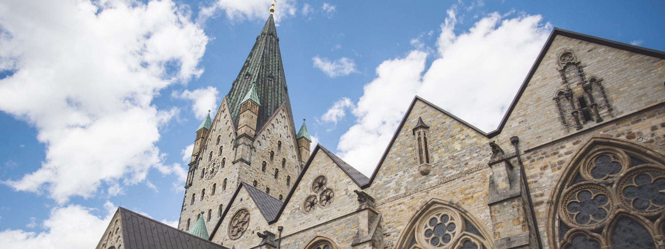
Das Kirchliche Vermögensverwaltungsgesetz
Modernisierung des Kirchenvorstands-Rechts in NRW

Slide 2
Die wichtigsten Änderungen
im Überblick

Slide 3

Amtszeiten
VVG
§ 8 Absatz 1 Satz 1:
Sechs Jahre
KVVG
§ 8 Absatz 1:
Vier Jahre
Die verkürzten Amtszeiten
bieten mehr Flexibilität.
Das Ehrenamt wandelt sich.
Die Bereitschaft zu langfristigem
Engagement nimmt ab.

Slide 4
Rollierendes System
VVG
§ 8 Absatz 1 Satz 2:
Von drei zu drei Jahren scheidet die Hälfte
der gewählten Mitglieder aus.
Dadurch muss alle drei Jahre eine KV-Wahl stattfinden.
Hoher Arbeitsaufwand
aber auch
Wissenstransfer und Kontinuität im Gremium
KVVG
Das rollierende System ist
nicht mehr vorgesehen.
Vorbereitung und Durchführung der Wahlen
würden bei verkürzten Amtszeiten
zu fast dauerhafter Arbeitsbelastung
der Verantwortlichen führen.
Durch hauptamtliche Unterstützung des KV
und moderne Protokollführung trotzdem
kaum Erfahrungs- und Kontinuitätsverlust
zu befürchten.

Slide 5
Zusammensetzung des KV
VVG
§ 3:
Anzahl: Zahl der gewählten Mitglieder richtet sich nach der Seelenzahl der Kirchengemeinde.
Ausnahmen sind nicht vorgesehen.
KVVG
§ 5:
Anzahl: Flexiblere Handhabung
(Erz-)Bistümer können Bedingungen
auf örtliche Bedürfnisse und Ressourcen
abstimmen.

Slide 6
Zusammensetzung des KV
VVG
§ 2:
Rollen:
Pfarrer (Pfarrverwalter / Pfarrverweser ebenfalls erfasst) = Vorsitzender
Gewählte Mitglieder
Aufgrund besonderen Rechtstitels Berechtigte
Ggf. weitere Seelsorgegeistliche
KVVG
§ 5:
Rollen:
Pfarrer (Pfarrverwalter/Pfarrverweser
ebenfalls erfasst) = Vorsitzender
Mindestens fünf gewählte Mitglieder
Mindestens eine vom PGR/GPGR
aus seinen Reihen gewählte Person
Aufgrund besonderen Rechtstitels Berechtigte
nicht mehr im KV vorgesehen
Erstmals: PGR-/GPGR-Mitglieder nicht mehr nur Gast, Notwendigkeit der Entsendung wird festgeschrieben

Slide 7
Geschäftsführender Vorsitz
VVG
Die Rolle ist in Paderborn seit 2005 über
Artikel 2a der Geschäftsanweisung vorgesehen.
KVVG
§ 6 Absätze 3 bis 6:
Diese in einigen (Erz-)Diözesen bewährte Rolle
wird nun flächendeckend in das Gesetz eingeführt
und so in allen (Erz-)Diözesen ermöglicht.
Entlastung des Pfarrers durch die ständige
Vertretung von Verwaltungsaufgaben

Slide 8
Territorialprinzip
VVG
§ 4 Absatz 1:
Strenges Territorialprinzip
Wahlberechtigt ist nur,
wer am Wahltag
seit einem Jahr in der
Gemeinde wohnt.
KVVG
§§ 10 und 11:
Öffnung des Territorialprinzips
Das aktive und passive Wahlrecht kann auch
von Personen ausgeübt werden, die ihren Wohnsitz
nicht in der jeweiligen Kirchengemeinde haben
  auch über Diözesangrenzen hinaus,
  jedoch beschränkt auf angrenzende Diözesen
Flexibilisierung insbesondere aus pastoraler Sicht zweckmäßig, für PGR bereits möglich
Entspricht veränderten Strukturen und Lebensgewohnheiten
Diözesane Grenzen in NRW teils in
zusammenhängenden urbanen Gebieten
Aber: Regel-Ausnahme-Verhältnis

Slide 9
Vorschlagsliste
VVG
Das VVG enthält keine
entsprechende Regelung.
KVVG
§ 11 Absatz 3:
Appell für ein ausgeglichenes
Geschlechterverhältnis
Erscheint aus gesetzgeberischer Sicht und
vor dem Hintergrund gesellschaftlicher
und innerkirchlicher Debatten erstrebenswert

Slide 10
Sitzungseinladung
VVG
§ 12:
Es muss
schriftlich,
unter Angabe des Gegenstandes
und
spätestens am Tag vor der Sitzung
geladen werden
KVVG
§ 15:
Die Einladung erfolgt
in Schrift- oder Textform
(Einladungen per E-Mail sind also möglich)
spätestens eine Woche vor der Sitzung
unter Angabe der Tagesordnung und
Beifügung der Sitzungsunterlagen
bei Eilbedürftigkeit besteht die Möglichkeit
verkürzte Ladungsfrist.
Wesentliche Erleichterungen was Form und Frist angeht, Digitalisierung wird Rechnung getragen

Slide 11
Amtsenthebung
VVG
§ 7 Absatz 2:
Das EGV kann KV-Mitglieder wegen grober Pflichtwidrigkeit oder Ärgernis erregenden Lebenswandels entlassen.
KVVG
§ 14:
Zusätzlich ist ein Initiativrecht
des Kirchenvorstandes vorgesehen;
die Entscheidung erfolgt durch das EGV.
Eine Amtsenthebung ist aus
schwerwiegenden Gründen denkbar.

Slide 12
Befangenheit
VVG
§ 13 Absatz 3:
Mitglieder, die an dem Gegenstand
selbst beteiligt sind, sind von den
Beratungen ausgeschlossen und
haben kein Stimmrecht.
KVVG
§ 19 Absatz 1:
Die Befangenheitsregelungen
werden erweitert:
Es erfolgt ein Verweis auf
§§ 82 – 84 der Abgabenordnung (AO).

Slide 13

Öffentlichkeit der Sitzungen
VVG
Das VVG enthält hierzu keine Regelungen.
KVVG
§ 16:
Sitzungen sind dem Grunde
nach nichtöffentlich.
Im Einzelfall kann der Kirchenvorstand
die Öffentlichkeit beschließen.

Slide 14
Besondere Sitzungs- und Beschlussformate
VVG
Virtuelle Sitzungsformate waren nur
übergangsweise auf Grundlage von Artikel 5a
der Geschäftsanweisung zur Arbeitserleichterung während der Pandemie möglich.
KVVG
§ 18:
Virtuelle (Hybrid-)Sitzungen, Telefon-, Web- oder Videokonferenzen sowie Stern- und Umlaufverfahren
werden dauerhaft möglich.
Arbeitserleichterung
Abweichung von Anwesenheitsgrundsatz
Aber: Regel-Ausnahme-Verhältnis

Slide 15
Vertretungsregelungen
VVG
§ 14 Satz 2:
Die Kirchengemeinde verpflichtende Willenserklärungen werden
schriftlich
unter Beidrückung des Amtssiegels
durch den Vorsitzenden oder eine mit dem stellvertretenden Vorsitz betraute Person
und
zwei Mitglieder
abgegeben.
KVVG
§ 21 Absatz 1 Satz 1:
Die Kirchengemeinde verpflichtende Willenserklärungen werden
schriftlich
unter Beidrückung des Amtssiegels
durch den Vorsitzenden oder durch eine mit dem stellvertretenden Vorsitz betraute Person
und
einem weiteren Mitglied abgeben
Erleichterungsmöglichkeiten bei Gefahr im Verzuge sowie für Geschäfte der laufenden Verwaltung (Regel-Ausnahme-Verhältnis)
Der Vorschrift kommt eine Sicherungsfunktion zu.
Das Vorgehen ist gewohnheitsrechtlich erprobt und Teil langjähriger Verwaltungspraxis auch im staatlichen Bereich.

Slide 16
Elektronische Protokollführung
VVG
Eine elektronische Protokollführung ist
nicht explizit vorgesehen.
KVVG
§ 20:
Möglichkeit der elektronischen
Protokollführung ist vorgesehen.
Sofern eine revisionssichere Ablage
in elektronischer Form sichergestellt ist,
bedarf es keiner Ablage in Papierform.

Slide 17
Gemeindeverbände
VVG
Nach § 22 VVG können Kirchengemeinden zu
einem Verband zusammengeschlossen werden.
Die Gemeindeverbände fungieren zur
Unterstützung der Kirchengemeinden.
KVVG
Um den jeweiligen diözesanen Bedürfnissen
und Gepflogenheiten gerecht zu werden,
bilden die §§ 25 ff. einen rechtlichen Rahmen,
welcher durch diözesane Regelungen
konkretisiert werden kann.

Slide 18
Wahlordnung nach KVVG
Das grundsätzliche Wahlsystem wird beibehalten.
Änderungen:
  Fristen
  Auf Wahlausschuss wird verzichtet
  Die bisherigen Aufgaben des Wahlausschusses werden vom Wahlvorstand durchgeführt
  Neben Stimmabgabe im Wahllokal ist eine Briefwahl vorgesehen
  Möglichkeit für eine allgemeine Briefwahl sowie Online-Wahl

Slide 19

Rückmeldung erwünscht!
Die Konsultationsphase sieht eine Beteiligung
der Menschen vor Ort bewusst vor:
Vom 4. April bis 30. September 2022 haben Sie
die Möglichkeit, den Entwurf zu lesen
und Ihre Rückmeldung dazu zu geben.
Für Ihre Fragen und Rückmeldungen wurde
eine zentrale E-Mail-Adresse eingerichtet:
kvvg@erzbistum-paderborn.de

Slide 20
Vielen Dank für Ihre Aufmerksamkeit.

